Slide 1
Роль биологического метода в борьбе с экономически значимыми болезнями и вредителями сельскохозяйственных культур. Морфология, анатомия и физиология насекомых.

Slide 2
Биологический метод защиты растений от вредителей и болезней основан на использовании хищных и паразитических насекомых (энтомофагов), хищных клещей (акарифагов), нематод, птиц, млекопитающих и др. для подавления или снижения численности вредных организмов (против вредителей с/х культур), и биопрепаратов (против болезней с/х культур).
Именно поэтому данное направление является актуальной и так важно раскрыть эту тему сейчас, когда увеличиваются площади деградированных земель. Этот метод борьбы с вредителями и болезнями отличается тем, что абсолютно безопасен для окружающей среды и человека, а также имеет ряд преимуществ по сравнению с применением химических препаратов.

Slide 3
1.1. МОРФОЛОГИЯ НАСЕКОМЫХ
Тело насекомых имеет наружный скелет, покрыто хитиновой кутикулой и построено симметрично. Оно подразделяется на три отдела: голову, грудь и брюшко Каждый из этих отделов несет различные придатки, которые, в свою очередь, состоят из отдельных члеников. На голове видны пара усиков, простые глазки и сложные глаза, ротовой аппарат различных типов строения.

Slide 4
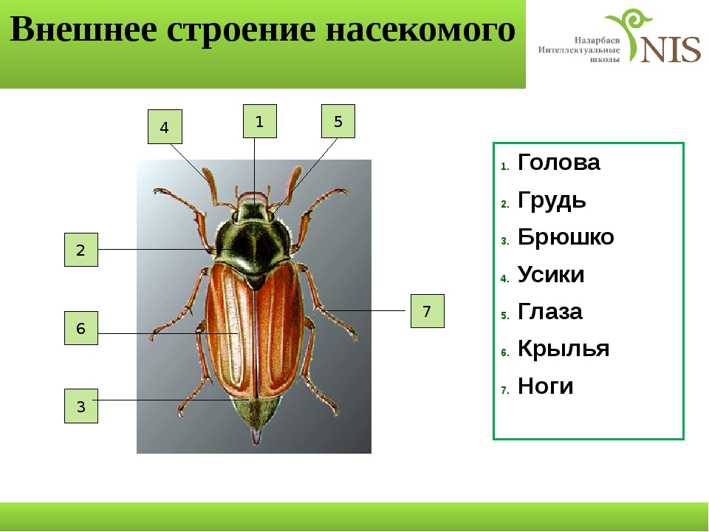

Slide 5
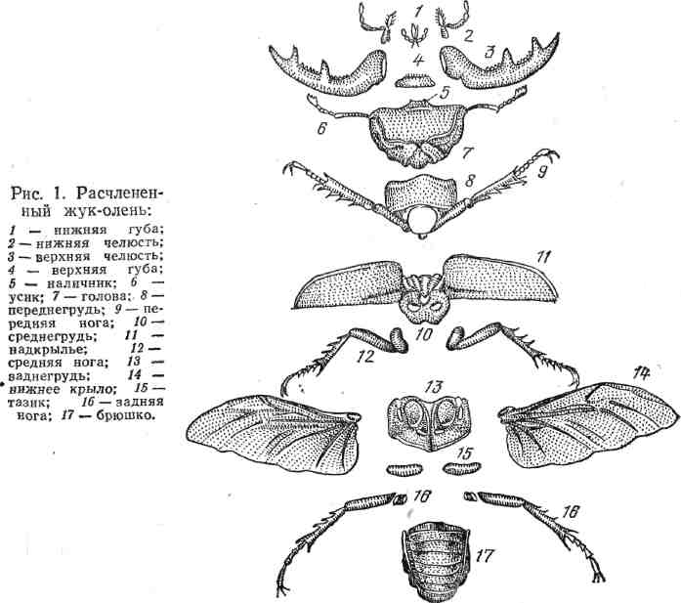

Slide 6
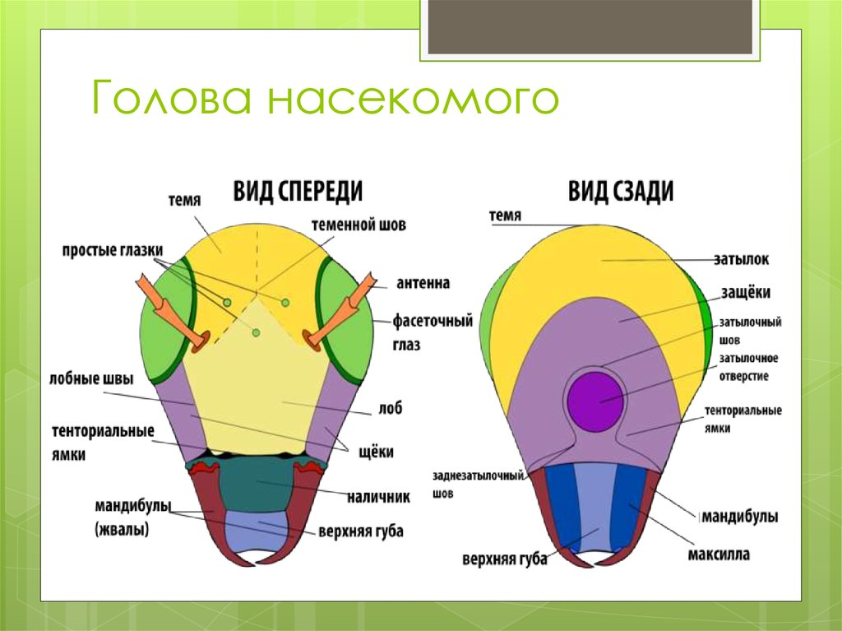

Slide 7
Следующий за головой отдел – грудь – расчленяется на три сегмента: переднегрудь, среднегрудь и заднегрудь. Каждый сегмент груди несет снизу по паре ног, а сверху, чаще на среднегруди и заднегруди, прикрепляются крылья.
Третий отдел тела насекомого – брюшко – состоит из различного количества сегментов (не больше 11), из которых обычно заметны только от 5до 7. На заднем конце брюшка располагаются его придатки яйцеклад, церки, грифельки, жало, прыгательная вилка и др.

Slide 8
Голова и ее придатки.
У насекомых встречаются различные морфологические типы голов. У одних голова поставлена горизонтально, т.е. ртом вперед, горлом вниз, лбом вверх (прогнатический тип). Он встречается, например, у жужелиц и других хищных жуков. У других насекомых голова прикреплена вертикально, т. е. лбом вперед, ртом вниз(гипогнатический тип), например у саранчовых. В третьем случае ротовые органы направлены вниз и назад, лоб наклонен вниз (опистогнатический тип). Такое строение свойственно таракановым.

Slide 9
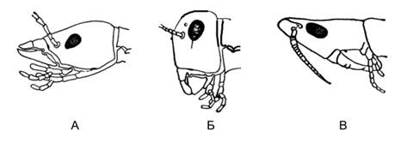
Типы постановки головы
Гипогнатический (Кузнечик)
Опистогнатический (Таракан)
Прогнатический (Жужелица)

Slide 11
Глаза у насекомых бывают двух родов: фасеточные, или сложные, и простые, или глазки. Поверхность сложных глаз выглядит мелкосетчатой или многогранно - ячеистой, состоящей из ячеек или фасеток. Фасеточные глаза расположены по бокам головы; они могут соприкасаться между собой (голоптический тип) или быть разделены (дихоптический тип). Простые глаза, или глазки, в виде маленьких выпуклых образований бывают в различном числе 5 от одного до трех. Нередко фасеточные и простые глаза встречаются одновременно, например, у пчелы; в таком случае 2-3простых глазка располагаются на лбу между фасеточными глазами. У личинок насекомых с полным превращением имеются только простые глазки.

Slide 12
Усики, или антенны, в числе одной пары бывают различной формы. Они состоят из основного членика и жгутика. Основным члеником они прикрепляются к головной капсуле. Жгутики антенн бывают разных типов. Наиболее часто встречаются следующие типы: нитевидные, имеющие одинаковую толщину по всей длине (саранчовые); щетинковидные, такие же, что и нитевидные, но с утончением на конце (кузнечики, тараканы); пильчатые или пиловидные, членики которых образуют выступы наподобие зубцов пилы (щелкуны и златки); гребенчатые или гребневидные, у которых отростки члеников направлены в одну сторону в виде гребня (жуки усачи); булавовидные – с члениками в виде булавы (дневные бабочки), веретеновидные (бабочки пестрянки)

Slide 13
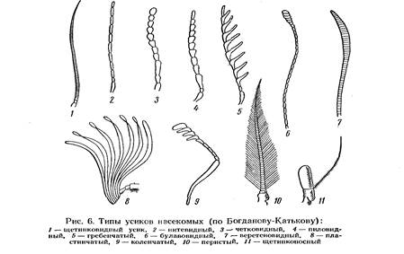
Типы усиков

Slide 14
Ротовые органы насекомых.
Их подразделяют на грызущие, грызуще, лижущие, колюще-сосущие, сосущие, лижущие.
Грызущий ротовой аппарат состоит из верхней губы, подвижно прикрепленной к наличнику, и представляет собой непарную пластинку, прикрывающую пару верхних челюстей или жвал, которые представлены в виде крепких нечленистых образований. Они гладкие по внешнему краю и зубчатые по внутреннему. Под верхними челюстями расположена пара нижних челюстей. Они состоят из основного членика, толстого удлиненного стволика и двух жевательных лопастей внутренней и наружной. Нижние челюсти несут четырехчлениковые щупики. Снизу к нижним челюстям примыкает непарная нижняя губа, которая состоит из частей гомологичных, т. е. единых по происхождению с частями нижних челюстей, но только сросшихся между собой и образовавших широкую основную пластинку, называемую подподбородком.
Такой тип ротовых аппарат имеется у жуков, тараканов, прямокрылых, перепончатокрылых (кроме пчел и шмелей) и многих других насекомых.

Slide 15
Колюще-сосущий ротовой аппарат имеется у клопов, тлей, цикад и других равнокрылых, трипсов, вшей и кровососущих двукрылых. Он приспособлен для прокалывания кожи жертвы или тканей растений и питания кровью или клеточным соком. У клопов и тлей ротовой аппарат имеет вид хоботка, в который втянута нижняя губа, состоящая из ряда члеников. В хоботке помещаются четыре колющие щетинки - видоизмененные верхние и нижние челюсти.
У кровососущих комаров ротовые органы устроены таким же образом, но нижняя губа не члениста, а верхняя губа сильно вытянута, сохранились хорошо развитые челюстные щупики.
Самое сложное видоизменение ротовых органов - лижущий хоботок многих мух. Он образован главным образом мясистой нижней губой, которая заканчивается двумя большими сосательными лопастями; челюсти обычно отсутствуют. Верхняя губа вместе с выпячиванием дна ротовой полости (языком) образует трубочку, принимающую жидкую пищу, слизанную пластинчатыми выростами нижней губы.

Slide 16
Грызуще-лижущий ротовой аппарат.
Свойственен пчелиным. Все части ротовых органов вытянуты, и в сложенном виде составляют хоботок для всасывания нектара. Верхняя губа имеет также вид непарной пластинки, прикрывающей основания удлиненных верхних челюстей. Нижние челюсти и нижняя губа также сильно вытянуты. Нижние челюсти довольно массивны, вытянуты и несут на вершине нижнечелюстные щупики. К стволику прикрепляется также удлиненная наружная жевательная лопасть. Внутрення жевательная лопасть у пчелы не развита.
Нижняя губа причленяется к голове относительно маленьким подподбородком, треугольной формы. К подподбородку примыкает подбородок, на вершине которого по обеим его сторонам расположены нижнегубные щупики. К вершине подбородка, причленен густо покрытый волосками язычок, состоящий из двух внутренних лопастей. По бокам язычка у места сочленения его с подбородком заметны два придаточных язычка .
Notes:
вательная лопасть у пчелы не развита.
Нижняя губа
11
причленяется к голове относительно маленьким подпод
бородком,
треугольной формы. К подподбородку примыкает подбор
одок
,
на вершине
которого по обеим его сторонам расположены нижнегуб
ные щупики. К
вершине подбородка, причленен густо
покрытый волосками
язычок, состоящий из
двух внутренних лопастей. По бокам
язычка у места сочленения его с
подбородком заметны два придаточных
язычка
(рис. 8).

Slide 17
Сосущий ротовой аппарат встречается у бабочек. Верхние челюсти здесь отсутствуют, а верхняя и нижняя губы имеют вид узких пластинок, нижняя губа по бокам несет нижнегубные щупики.
Хорошо развиты у бабочек только нижние челюсти, которые очень длинные, образуют «хоботок», в спокойном состоянии свернутый в виде спирали.
Такой ротовой аппарат развит у большинства бабочек, приспособлен для принятия исключительно жидкой пищи (например, нектара цветков), которая в силу капиллярности поднимается и поступает в ротовую полость.

Slide 18
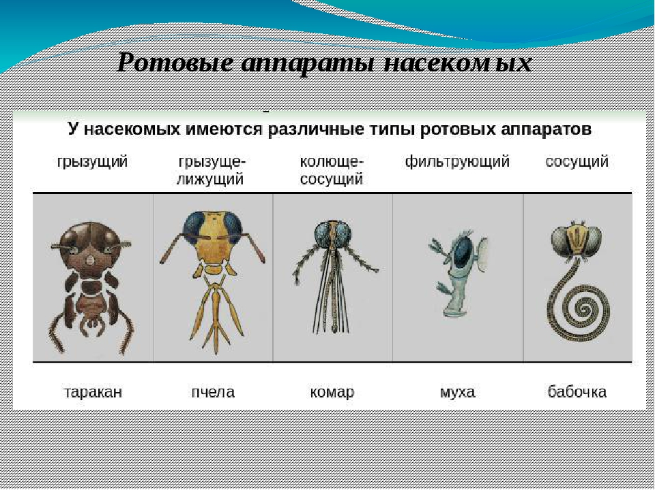

Slide 19
Грудь
Грудь насекомых состоит из трех члеников: переднегруди, среднегруди и заднегруди. В каждом членике различают четыре части, или склерита: сверху - спинку (тергит), снизу - грудь (стернит) и сбоку каждой стороны - боковые пластинки (плейриты). От члеников груди отходят придатки - ноги и крылья.

Slide 20
Ноги
У насекомых ноги находятся с нижней стороны груди в количестве трех пар. Каждый членик груди несет по паре ног. Нога состоит из тазика, сочленяющегося с грудью, вертлуга, бедра, голени и лапки. Лапка имеет 1 - 5 члеников, последний из них имеет два коготка.
В зависимости от условий жизни у насекомых встречаются разные типы ног: ходильные, бегательные, прыгательные, копательные и хватательные.

Slide 21
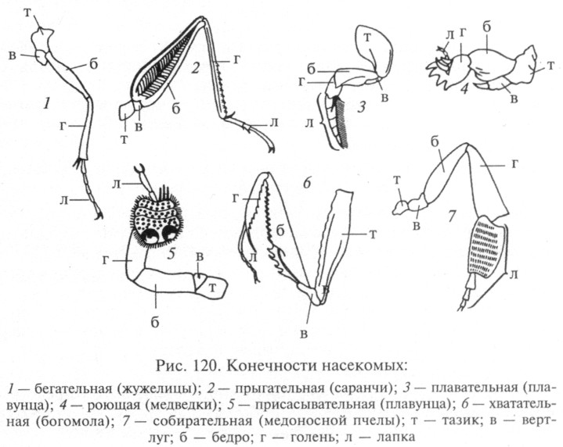

Slide 22
Крылья
Крылья представляют парные выросты или складки кожи, расположенные по бокам груди. Как правило, крыльев бывает две пары: передние крылья расположены на среднегруди и задние крылья - на заднегруди. Иногда крылья совсем отсутствуют (вши, блохи, пухоеды) или укорочены и поэтому непригодны для полета (постельный клоп, черный таракан). Имеются насекомые с одной парой крыльев, а вторая пара видоизменена в придатки (мухи).
Каждое крыло представляет складку кожи и состоит из двух тонких прилегающих друг к другу пластинок, сложенных между собой. Между ними проходят трахеи и нервы. В местах прохождения трахей хитин крыла утолщен и образует жилки, составляющие опорный скелет крыла. Жилкование крыльев разнообразно и служит одним из основных признаков при определении насекомых.
Крылья могут быть перепончатыми, кожистыми или роговыми. У насекомых, имеющих две пары крыльев, они бывают однородными или разнородными. Бабочки и перепончатокрылые насекомые имеют однородные крылья. Крылья бабочек покрыты чешуйками. Жуки, прямокрылые и полужесткокрылые имеют две пары разнородных крыльев. У жуков и прямокрылых передние крылья утолщены и превратились в надкрылья, служащие для защиты нежных задних крыльев и брюшка. У полужесткокрылых (клопы) передние крылья у основания кожистые, а к вершине перепончатые; задние крылья перепончатые.

Slide 23
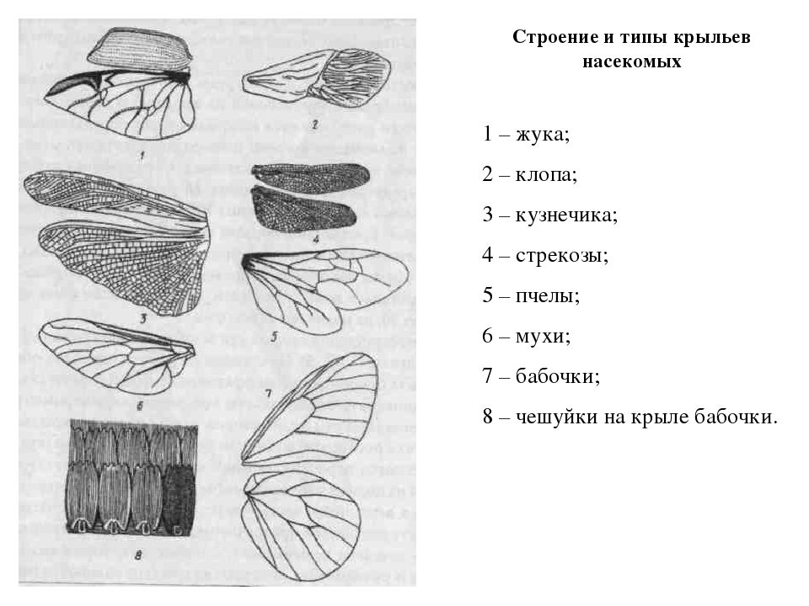

Slide 24
Брюшко
В противоположность груди, которая у взрослых насекомых обычно снабжена твердым скелетом и заполнена мускулатурой, брюшко содержит главным образом внутренности и обладает мягкими покровами и слабой мускулатурой. Брюшко имеет различное число члеников - от .11 до 5, скелет каждого членика состоит из двух полуколец - тергита (верхнего) и стернита (нижнего). По форме брюшко бывает сидячее, широкостебельчатое, длинностебельчатое и висячее.
На VIII и IX сегментах брюшка находятся наружные половые придатки, или гениталии; к их числу относится у самца копулятивный орган, а у самки - яйцеклад.
Брюшко у ряда видов насекомых имеет придатки, которые являются видоизменениями брюшных конечностей; к ним относятся церки (на XI - X сегментах) и грифельки (на IX сегменте).

Slide 25
